Slide 1
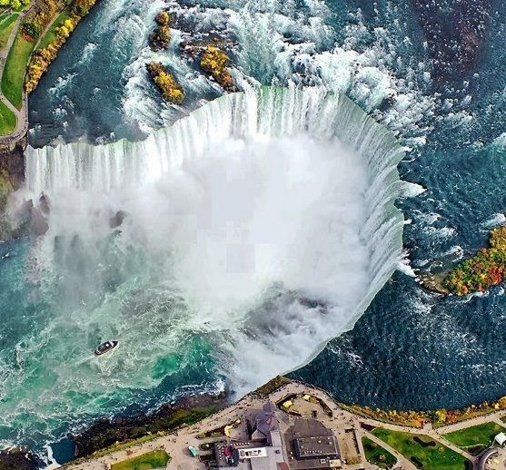
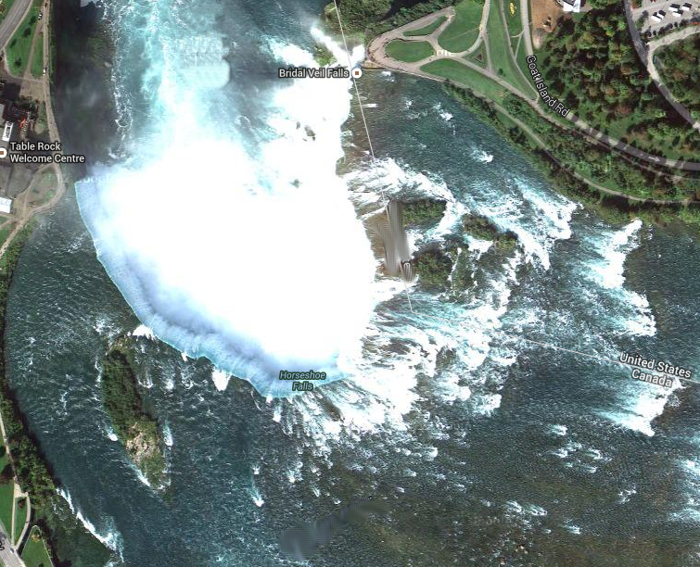
De quoi s’agit-il ?

Slide 2
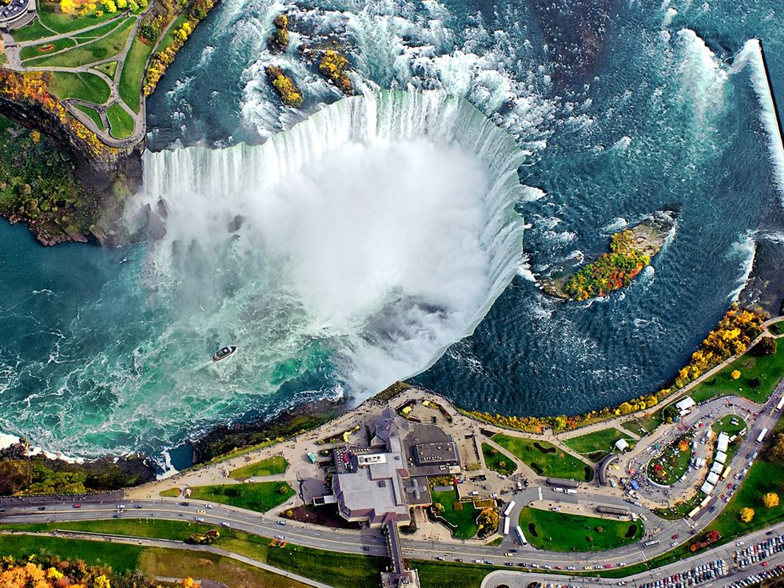
Les chutes du Niagara – Etats-Unis et Canada

Slide 3
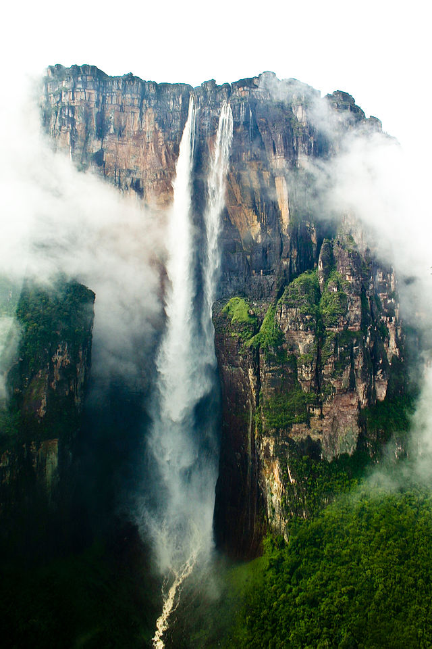
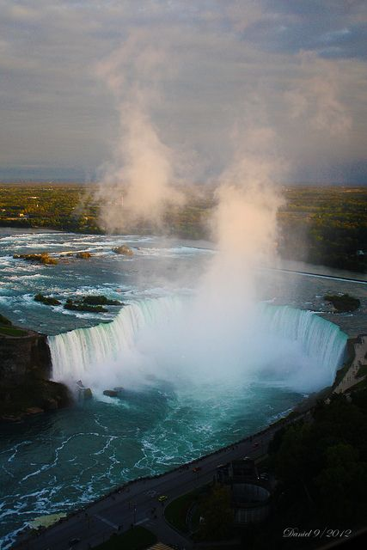
Contrairement à ce que l’on pense souvent, les chutes du Niagara ne sont pas les plus grandes chutes d’eau du monde. Elles font partie des chutes qui ont le plus gros débit au monde (2 800 m3 / seconde).
Celles du Niagara font 57m de hauteur
Les plus hautes du monde : Salto Angel, au Venezuela : 979m

Slide 4
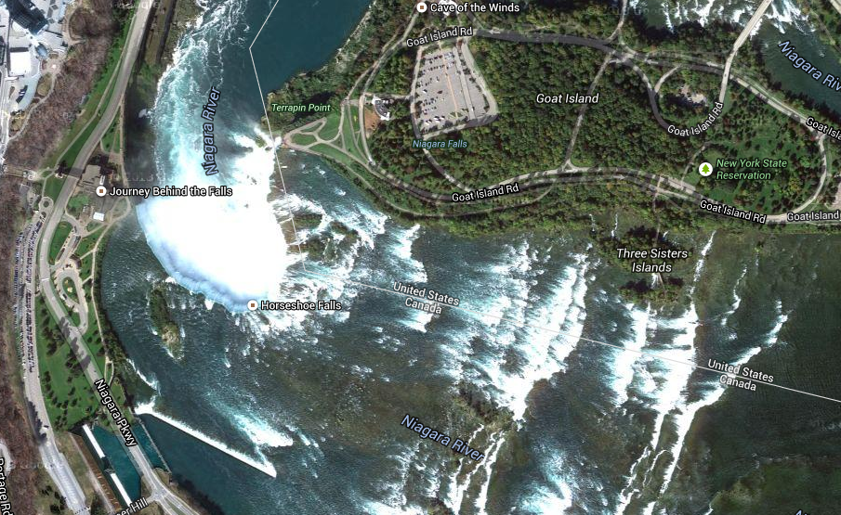
Ces chutes marques la frontières entre les Etats-Unis (au nord) et le Canada (au sud)
La rivière sur laquelle elles se trouvent s’appelle « Niagara ».

Slide 5
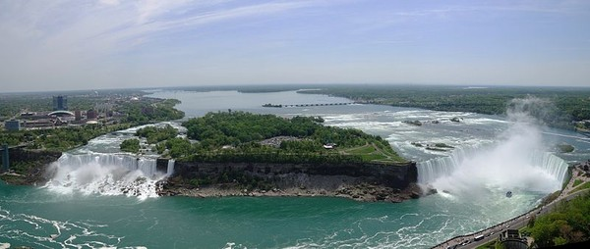
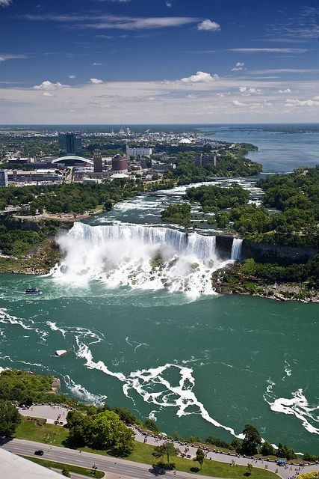
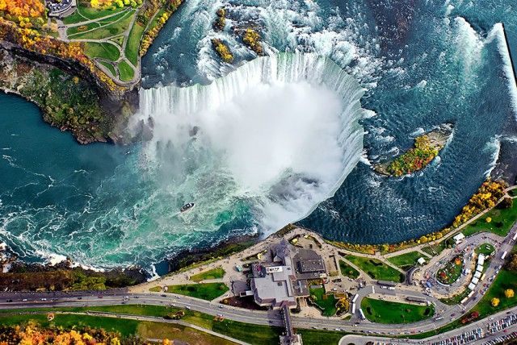
Les chutes du Niagara sont un ensemble de 3 chutes :
Les chutes américaines
Le voile de la mariée
Le fer à cheval

Slide 6
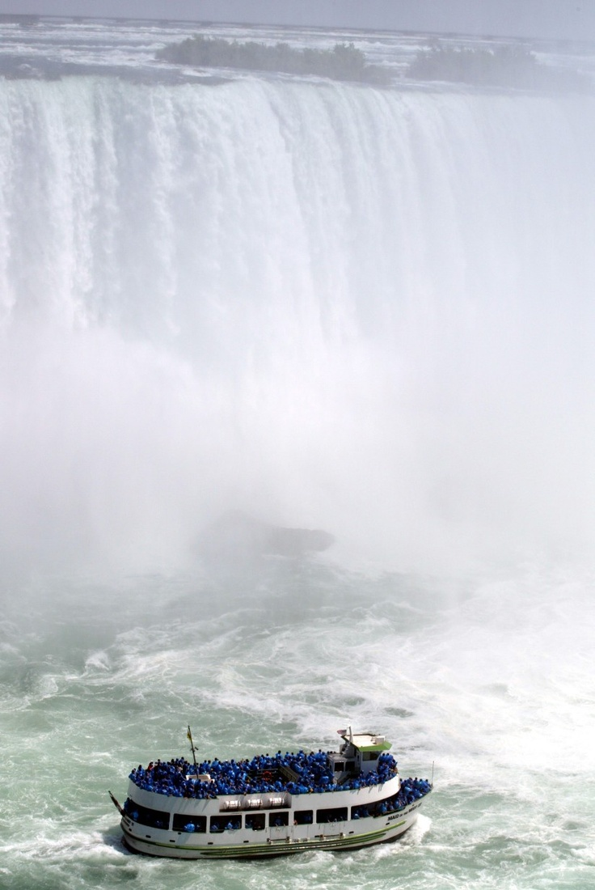
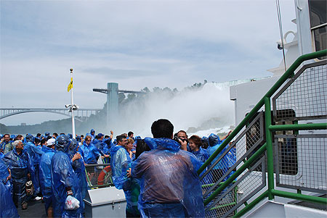
Chaque année, ce sont 12 000 000 de visiteurs qui viennent au pied des chutes. Il est possible de s’en approcher en bateau. Imperméables obligatoires !

Slide 7
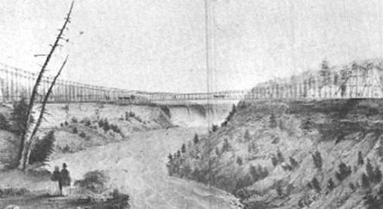
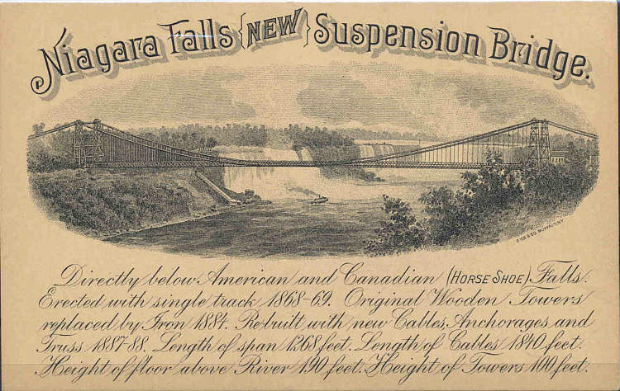
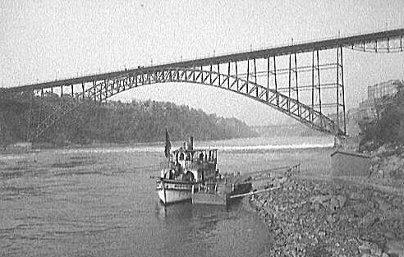
C’est à partir du XIXe siècle que le tourisme se développe autours des chutes. En 1848, une passerelle est construite. Puis d’autres vont prendre la relève :
1853
1897

Slide 8
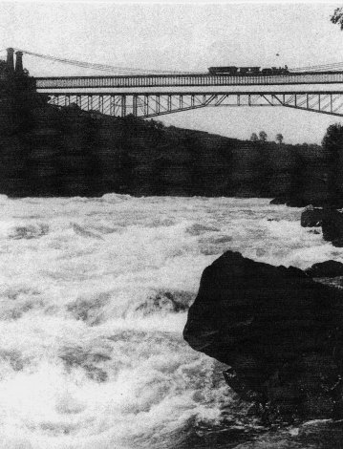
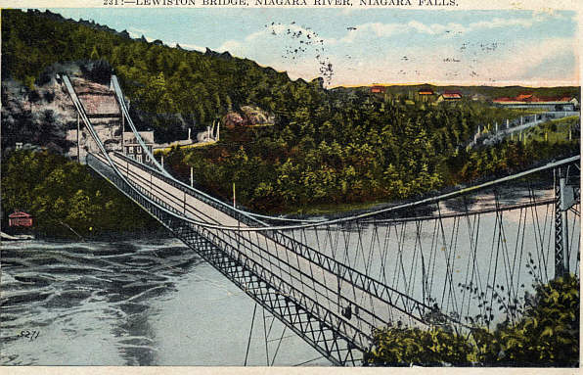
1925

Slide 9
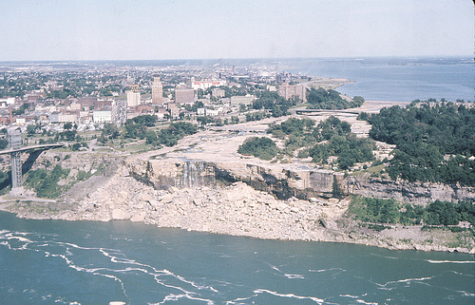
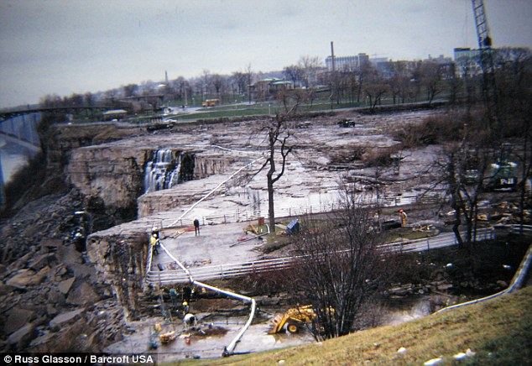
Le débit de la rivière Niagara est aussi utilisée pour produire de l’électricité dans des centrales hydrauliques. En 1969, lors des travaux, un barrage de terre et de pierre fut construit pour détourner l’eau des chutes

Slide 10
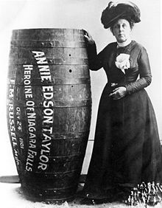
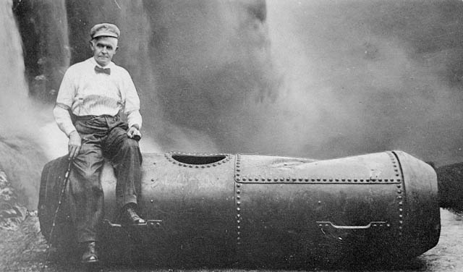
Les chutes ont été le terrain de jeu de nombreux casse-cous : en 1829, Sam Patch saute du haut du Fer à cheval et devient le premier à survivre à la chute.
En 1911
En 1901, Annie Edson Taylor descend les chutes dans un tonneau et en sort indemne.

Slide 11
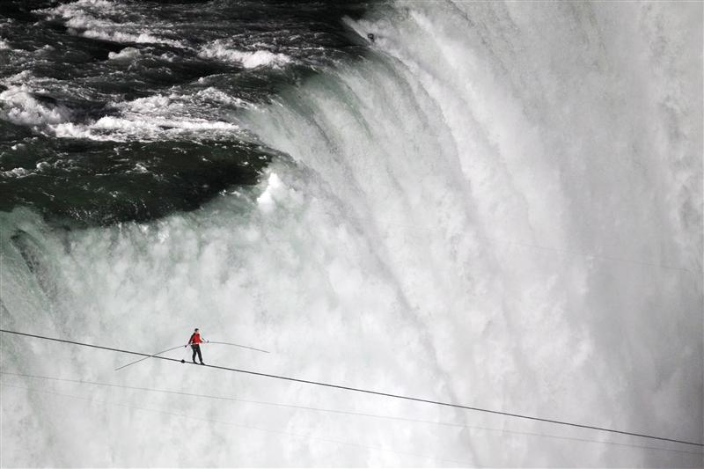
Régulièrement, des funambules réalisent des exploits au dessus des chutes.

Slide 12
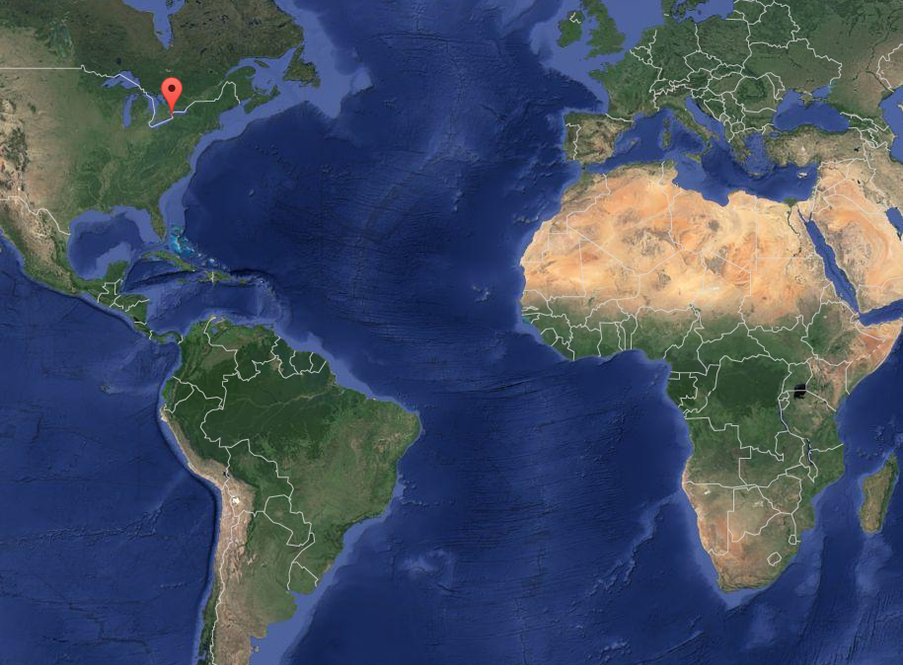

Slide 13
On croque !

Slide 14
Cartel de l’oeuvre
Epoque / Dates | /
Dimensions
Fonction
Lieu
Largeur : 945 mètres dont 792m pour le fer à cheval
Hauteur : 57 mètres
Chutes d’eau - Frontières
Etats-Unis et Canada

